Slide 1
Je rodina v krizi?
Otcovská a mateřská role a přístup k dítěti, sladění práce a rodiny a spolupráce Mš a rodiny
Lucie Grůzová

Slide 2
Cíl hodiny:
zamyslet se nad tím, jaký byl vývoj postavení otce, matky a dítěte v průběhu let, jak je tomu dnes a jak tomu může být dále
zamyslet se nad tím, co vše souvisí se slaďováním rodiny a pracovních povinností
argumentovat, proč je dobrá spolupráce školy a rodin a jak ji zajistit

Slide 3
Postavení dítěte
PRAVĚK (do roku 374)
Dítě je chápáno jako pokračovatel rodu. Má nulovou hodnotu dokud není velké.
STAROVĚK
Dítě je chápáno jako pokračovatel rodu. Má nulovou hodnotu dokud není velké.
Až na výjimky:
Základem výchovy je podle našeho názoru to pěstění, které by co nejspíše dovedlo duši hrajícího si chlapce k lásce k tomu, v čem bude
povinen, až dospěje v muže, mít
dokonalou znalost dobrosti té věci…“
(Platón, 1997, s. 29.)

Slide 4
STŘEDOVĚK
Hodnota dítěte stoupla – je bráno jako člověk, malý dospělý.
HUMANISMUS
Dítě by mělo mít bezvýhradnou kázeň, tělesné tresty jsou v pořádku.
„Děti nemají ani duševní činnosti ani zřetelné tělesné tvary, které by je činily hodnými lásky a nikdy jsem nestrpěl, aby byly krmeny v mé přítomnosti“ (M. de Montaigne)
NOVOVĚK
J. Á. Komenský – láska k dítěti, respektování dětské přirozenosti = kvalita celé společnosti.
OSVÍCENECTVÍ
J.J.Rousseau – zakladatel NATURALISMU (přirozená výchova ve shodě s přírodou)
Člověk je tehdy dobře vychován, působí-li na něj tři druhy výchovy: výchova
přírodou, výchova lidmi a výchova věcmi.

Slide 5
1. polovina 20. století
OBDOBÍ ZVÝŠENÉHO ZÁJMU O DÍTĚ: Podporuje se začleňování dítěte do společnosti, zvyšuje se hodnota dítěte, snaha pomoci dětem z chudých zemí, postižených hladem a nemocemi stále větší snaha o poznávání vývoje dítěte a jeho potřeb, rozvinula se síť speciálních vědních oborů zabývajících se dětským věkem novou kvalitu pro postavení dítěte přinesla Ženevská deklarace práv dítěte schválena v roce 1924, v ní jsou shrnuty základní principy, které dítě chrání před vykořisťováním a zajišťující mu optimální tělesný i mentální rozvoj. Vznik prvních opatroven – zajišťují péči, vedou k sebeobsluze, slušnému chování, hygienickým návykům.
· V Anglii – Robert Owen; v Německu – Friedrich Fröbel; ve Francii – J. F. Oberlin, Jean Cochin; ve Švýcarsku - Pestalozi; v Rakousku Uhersku – Marie Terezie Brunswicková, J. V. Svoboda (v Praze), v Itálii – Marie Montessori
2. polovina 20. století
V roce 1959 vyšla nová verze – Charta práv dítěte, která upravila i práva dítěte před narozením. OBDOBÍ PODPORY A POMOCI DÍTĚTI. Dítě se stává partnerem dospělému, především rodičům dítěti se přiznávají všechna nebo téměř všechna práva ve shodě s Listinou lidských práv a svobod, je plnohodnotnou lidskou osobností mezinárodní dohoda Úmluva o právech dítěte, kterou podepsalo již 172 států (ČR v roce 1989).

Slide 6
1.polovina 21. století
Jak byste popsali situaci dnes?
Jak by se postavení dítěte mohlo dál vyvíjet?

Slide 7
Role matky a otce
“Matka je pro dítě živnou půdou, otec je slunce, které mu dovoluje kvést.” (Alfréd Tomatis)
Role otce v historii (podle Johna Plecka, 1987)
otec autoritářský učitel morálky a náboženství
vzdálený otec-živitel
mužský rolový model
„nový“ otec, pečující a aktivní ve výchově dětí od jejich nejnižšího věku
Zajímavým fenoménem je stěžování si na otce - jako by nemohli v této roli uspět.
Kdo je podle Vás “dobrý” otec?

Slide 8
Nepřítomnost otce
Otcova nepřítomnost v domácnosti ještě nemusí nutně znamenat, že muž není angažovaným otcem.
Singly ukazuje, jak bylo řečeno, že profesionální čas je mnoha muži vnímán jako nepřímý rodičovský čas.
Výsledky výzkumu Lupton a Barclay ukazují, že muži mají tendenci chápat a přistupovat ke svému profesionálnímu životu jiným způsobem, jakmile se stávají otci a cítí se zodpovědní za materiální podporu svých dětí.

Slide 9
F. de Singly dva typy rodičovské angažovanosti:
u mužů pozoruje oddělování a ochranu jednotlivých časových období a vytváření identity „Já, sám, pro druhého“
u žen kontinuální disponibilitu a vytváření identity „Já, společně, pro druhého“ (Singly 2000: 186).

Slide 10
Role matky
Co vás napadne?

Slide 11
Kdo definuje rozdíly mezi muži a ženami?
Odlišnosti mužů a žen existují vždy v rámci společensko – politických podmínek a praxe, v konkrétních podmínkách získávají význam, v konkrétních podmínkách se upevňují v jazyce.
Pojmy ženskosti a mužnost jsou tedy vždy vnořené do určitého významného světa a nejsou odlučitelné od jeho každodenních zájmů (Delaroche, 2000).

Slide 12
LITERATURA:
ČÁP, J. Rozvíjení osobnosti a způsob výchovy. Praha: ISV, 1996.
DELAROCHE, P. Rodiče nebojte se říkat ne. Praha: Portál, s.r.o., 2000.
DUDOVÁ, R. 2006. „Rozporuplné diskursy otcovství.“ Gender, rovné příležitosti, výzkum 7 (2): 6-11.
LEMAN, K. Sourozenecké konstelace. Praha: Portál, 1997.
MATĚJČEK, Z. Co, kdy a jak ve výchově dětí. Praha : Portál, 2007.
MATĚJČEK, Z. Dítě a rodina v psychologickém poradenství. Praha: SPN, 1992.
MATĚJČEK, Z. Rodiče a děti. Praha: Avicenum, 1986.
MATĚJČEK, Z. Škola rodičů. Praha : MAXDORF, 2000. I
MATĚJČEK, Z. – DYTRYCH, Z. Děti, rodina a stres. Praha: 1994.
MOŽNÝ, I. Rodina a společnost. Praha : Sociologické nakladatelství, 2008.
PLECK, J. 1987. „American fatherhood in historical perspective.“ In Kimmel M. (ed.). Changing Men: New Directions in Research on men and Masculinity. Beverly Hills: Sage
ROGGE, J-U. děti potřebují hranice. Praha: Portál, 1996.
SOBOTKOVÁ, I. Psychologie rodiny. Praha: Portál, 2001.
ŠULOVÁ, L. Raný psychický vývoj dítěte. Praha : Karolinum, 2005.

Slide 13
Definice Slaďování práce a rodiny
míra, ve které jsou jednotlivci srovnatelně zapojení i spokojení se svými pracovními i rodinnými rolemi (Greenhaus, Collins, Shaw, 2003)
… pracovní zdroje se setkávají s potřebami rodiny a rodinné zdroje se setkávají s nároky práce takovým způsobem, který je efektivní v obou oblastech (Voydanoff, 2005)
… míra, ve které je efektivita a spokojenost jednotlivce v pracovních a rodinných rolích v souladu s individuálními životními prioritami (Greenhaus, Allen, 2006)
…slaďování osobního a pracovního života je označení postojů a v návaznosti na tuto oblast i právních předpisů, které zohledňují požadavky zaměstnanců a zaměstnankyň udržet si profesní růst a zároveň se věnovat výchově dětí, péči o blízké osoby, osobním zájmům apod. (Gender Studies, 2009)

Slide 14
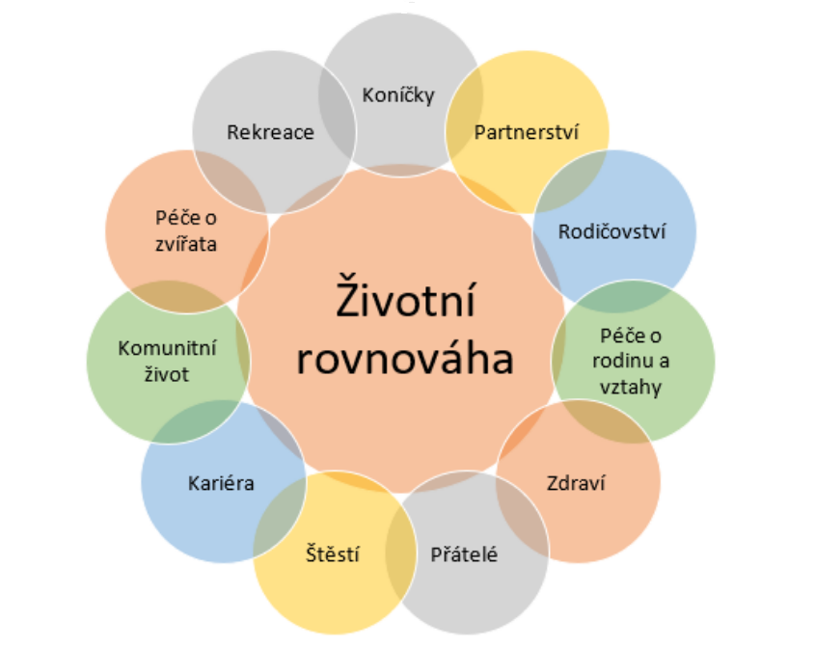
Priority
Zkuste si poskládat žebříček svých priorit.
PRÁCE/ŠKOLA, VOLNÝ ČAS (SPORT, KNIHY…), RODINA, PŘÁTELÉ, VÍRA…

Slide 15
IDEÁLNÍ ROZDĚLENÍ DNE
8 hod. spánek, 8 hod. práce, 8 hod. volný čas
Zkuste k prioritám, které jste si poskládali dát reálný čas.

Slide 16
Aktéři a legitimita problému z různých úhlů
1. Stát
Demografické důvody
Udržitelnost sociálního systému
Spoluzodpovědnost při výchově dětí
Snížení rizika nezaměstnanosti žen s dětmi
3. Zaměstnavatelé
Požadavky zaměstnanců
Legislativní závazky
Hodnotová východiska
Ekonomické důvody
2. Rodiny
Změny rodinného chování
Změny hodnotového systému
Nutnost dvou příjmů
Nároky trhu práce

Slide 17
Work Life Balance/Slaďování práce a rodiny z pohledu zaměstnavatele
další ekvivalent kombinace (nebo konflikt) pracovního a osobního života
spojitost s efektivním řízením lidských zdrojů = zvládnout práci a soukromý život ke spokojenosti vlastní i těch, kteří jsou na nás závislí
Kdo všechno to je?
potřebu zajistit nějakou rovnováhu mezi prací a rodinou mají všichni
více ohrožení nebo větší podporu potřebují:
rodiče dětí do 15 let
osoby pečující o nemocné či závislé členy rodiny
lidé, kteří při zaměstnání studují

Slide 18
Možnosti sladění v zaměstnání
flexibilní pracovní doby je volitelný začátek/konec pracovní doby z pevně stanoveným středem.
práce v režimu stlačeného pracovního týdne, tedy například čtyři dny po deseti hodinách
zkrácení pracovních hodin (úprava smlouvy, dohody)
rodičovská dovolená a návrat

Slide 19
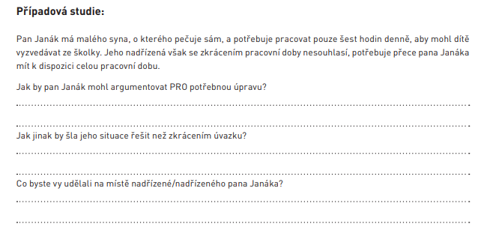
Pracujte ve trojici a zkuste připravit scénku.

Slide 20
Hodnotové základy genderového uspořádání v ČR
dva preferované modely rodiny:
orientace na modifikovaný model živitele a pečovatelky (žena vykonává méně náročné zaměstnání než její partner a přebírá větší díl péče o domácnost a děti‘)
egalitární model (oba partneři vykonávají stejně náročné zaměstnání a péči o domácnost a děti si dělí rovným dílem‘)
populace v ČR je v této otázce rozdělena, v případě žen egalitární orientace převažuje,
orientace na modifikovaný model živitele a pečovatelky: 63% v případě mužů a 48% žen.
Naproti tomu egalitární orientace byla preferovaná 37% mužů a 52 % žen
Egalitární orientace narůstá se vzděláním např. ženy s vysokoškolským vzděláním: 35% orientace na modifikovaný model živitele a 65% egalitární orientace

Slide 21
Slaďování neboli harmonizace z pohledu politiky státu
trend k re-familizaci rodinné politiky v České republice, jenž byl započat již před rokem 1989 a posílen v období 90. let (více příčin (viz Saxonberg a Sirovátka 2006))
dědictví komunistické minulosti jako je:
- institucionální dědictví (fragmentace politik, ‚jesle‘)
- ideologické dědictví (slabá tradice a diskreditace feministického hnutí, vnímání mateřství a rodiny jako výsostné privátní sféry svobody),
- aktuální ekonomické a sociální reality transformující se společnosti (tlaky na trh práce)

Slide 22
trend k re-familializaci preferencí vůči politikám má základ v reálném genderovém uspořádání společnosti (strukturálně ‚vynucené‘ preference):
tradiční dělba práce mezi muže a ženy v domácnosti
reálně nižší průměrný výdělek žen - finanční kompenzace od státu je pak nazírána jako lepší řešení
silná preference péče o děti v rodině až do věku 3-4 let
sociální politikou je fixován model déle přerušované pracovní kariéry žen (rod. dovolená), jenž odpovídá modifikovanému modelu živitele a pečovatelky
+reakce na komunistickou minulost

Slide 23
Harmonizace rodiny a zaměstnání
Komplexní systém vzájemně propojených voleb:
- o úrovni a formě účasti rodičů na trhu práce,
- o způsobu zajištění vhodné péče o děti,
- o rozdělení péče a domácí práce a s tím vším spojené volby o genderových vztazích
- s tím souvisí i využití či potřeba opatření rodinné politiky

Slide 24
Harmonizace z pohledu rodiny
Dvoukariérní rodina
mimořádná inteligence, houževnatost a výkonnost, jež daly zkoumaným ženám a mužům vyniknout v profesi, jim taky byly oporou při organizování jejich rodiny a zvládání péče o děti.
Dvouosobní kariéra
Manželský pár se rozhodne založit svůj sociální vzestup na spolupráci v podpoře kariéry jednoho z manželů. I ten druhý v páru pak investuje své mobilizované zdroje do podpory jediné kariéry v rodině.
Dvoupříjmové rodiny
Jsou rodiny, kde oba manželé vykonávají nekariérové povolání.

Slide 25
Publikace
Slaďování práce a rodiny: možnosti a perspektivy pro zaměstnavatele. Zpráva z kvalitativního šetření. Genderové informační centrum NORA, 2010.
Joseph G. Grzywacz and Dawn S. Carlson. Research Conceptualizing Work-Family Balance: Implications for Practice and Research, Advances in Developing Human Resources, 2007.
Zpravodaj Rovné příležitosti do firem: http://zpravodaj.genderstudies.cz. Český statistický úřad: http://www.czso.cz/csu/csu.nsf/informace/czam080410analyza10.doc.
Ministerstvo vnitra ČR. 2017. Výroční zpráva o vytváření podmínek pro sladění rodinného a osobního života s výkonem státní služby služebními úřady za rok 2016. Praha: MV ČR.

Slide 26
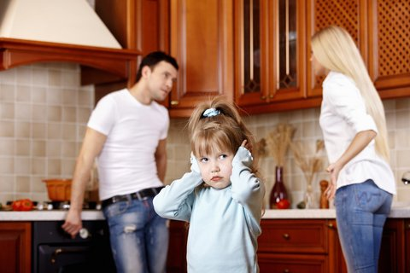
Hledejme odpovědi na otázky:
Je současná rodina v krizi?
Co je ideál?
Proč by měla MŠ a rodina spolupracovat?

Slide 27
Vnímání společnosti
Co jste se dozvěděli z terénu?
Jak učitelé vnímají současnou rodinu.
(pracujte ve trojici a udělejte summary, které napište na tabuli)

Slide 28
JE SOUČASNÁ RODINA V KRIZI?
V rodinách s dětmi dochází podle Vyhnálkové (2002) nejčastěji k těmto krizím:
krize, která souvisí s vývojem dítěte.
krize, která souvisí s vývojovými etapami v rodině.
krize spojená s poruchami osobnosti a poruchami chování jednoho nebo více členů v rodině.
krize v souvislosti s manželskou krizí.
Tranzitorní (normální) rodinné krize.
krize a náhlé životní události v životě dítěte a rodiny.
CO JE TO KRIZE?
krize je označována také jako nevyhnutelný jev lidské civilizace. Jedná se o subjektivně ohrožující situaci s velkým dynamickým nábojem a potenciálem změny. Bez krize by nebylo možné dosáhnout životního posunu.

Slide 29
Proč by měli rodiče se školou spolupracovat?
Najděte alespoň 5 argumentů.

Slide 30
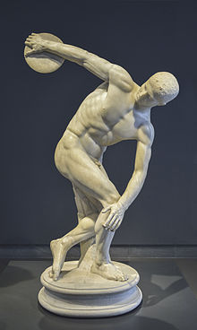
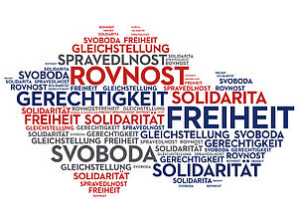
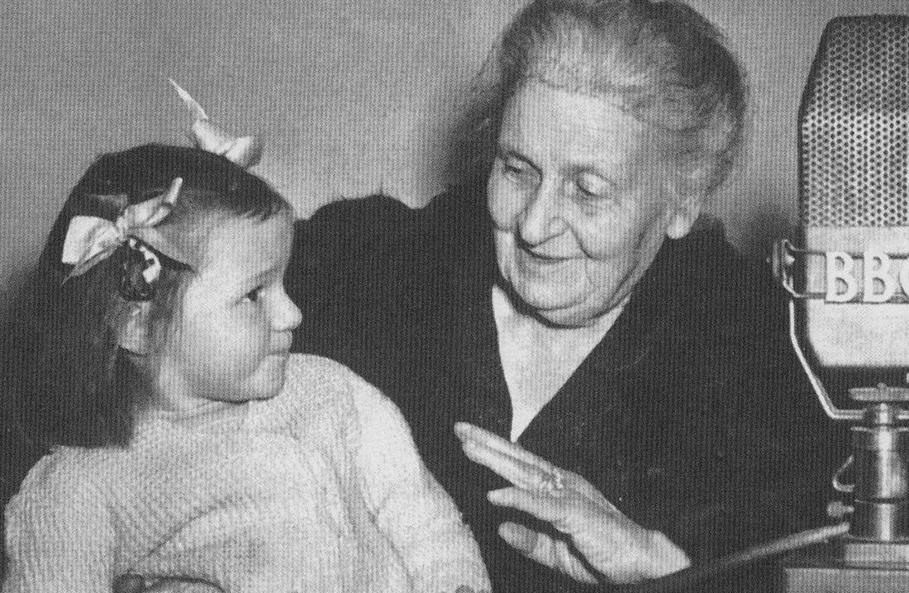
Kam směřujeme?
kalokagathia
světový mír
demokracie
ideál harmonického souladu a vyváženosti tělesné i duševní krásy a dobroty, ctnosti a statečnosti
Jedině pěstováním jednoty mezi lidmi.

Slide 31
ROLE RODIČŮ VE VZTAHU KE ŠKOLE
RODIČE JAKO ZÁKAZNÍCI (KONKRÉTNÍ ŠKOLU VOLÍ ZÁMĚRNĚ, POŽADAVEK KVALIFIKOVANÝCH UČITELŮ, ŠKOLA JE POVINNA DÁVAT INFORMACE)
RODIČE JAKO VÝCHOVNÍ PARTNEŘI ( RÁDI SI VYMĚŇUJÍ INFORMACE, POMÁHAJÍ DÍTĚTI, OCHOTNI POMOCI TŘÍDĚ SVÉHO DÍTĚTE)
RODIČE JAKO OBČANÉ (BUDOU SE ZAJÍMAT O MŠ I PO SKONČENÍ DOCHÁZKY DÍTĚTE, MŠ I PRO JINÉ ÚČELY, ZDŮRAZŇUJÍ OBČANSKOU VÝCHOVU)

Slide 32
PARTNERSTVÍ S RODIČI
VÝCHOVNÉ (ROZVOJ DÍTĚTE) A SOCIÁLNÍ (ROZVOJ KVALITY INSTITUCE A V DŮSLEDKU I POSKYTOVÁNÍ ZPĚTNÉ VAZBY KONKRÉTNÍMU DÍTĚTI)
BULL (1989) DOPORUČUJE BUDOVAT V TĚCHTO KROCÍCH:
1) INFORMOVÁNÍ
2) VYSVĚTLOVÁNÍ
3) POZOROVÁNÍ
4) PARTICIPACE
5) ROZHODOVÁNÍ

Slide 33
Učitel a jeho role
učitelství jako služba ???
Potřebné dovednosti učitele/ky MŠ k úspěšné spolupráci:
dovednost navazovat kontakt s rodiči dětí,
dovednost vhodně sdělit výsledky svých zjištění jednotlivým rodičům nebo celé skupině rodičů,
dovednost iniciovat a řídit diskuse s rodiči,
dovednost sdělovat požadavky a instrukce k jejich splnění tak, aby vytvořily podmínky pro jejich přijetí rodiči,
dovednost přesvědčit rodiče o tom, že učiteli záleží na příznivém edukačním vývoji každého dítěte.

Slide 34
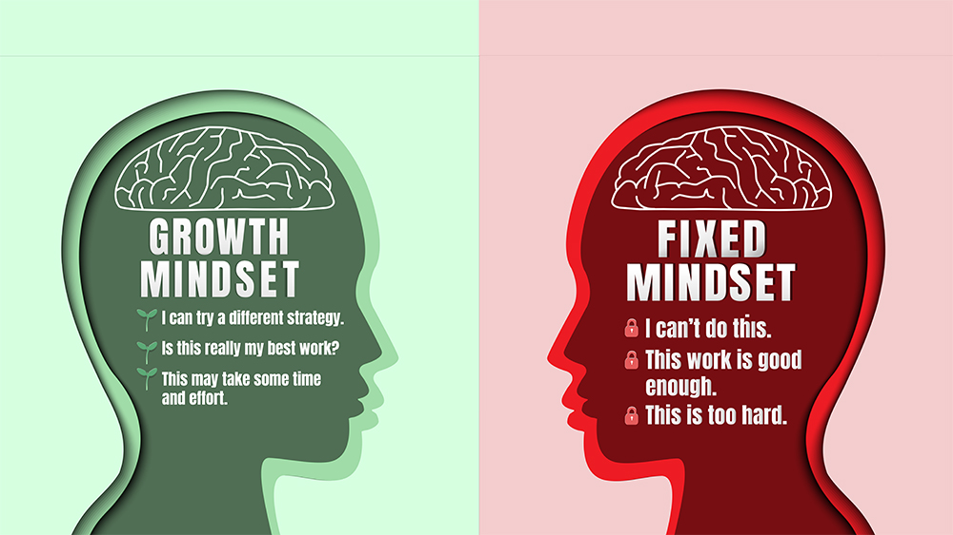
Můžeme ovlivnit jen sebe.
Otevřená mysl / open mind
Uzavřená mysl / fixed mind

Slide 35
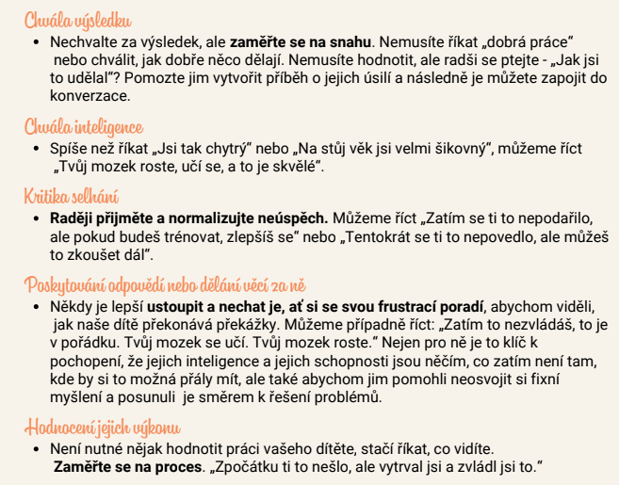
Co pomáhá?
(zdroj. Blanca Velazquez-Martin, konference Růst společně 2022, Jak podpořit růstové myšlení a vnitřní motivaci u dětí)

Slide 36
LITERATURA
RABUŠICOVÁ, M., ŠEĎOVÁ, K., TRNKOVÁ, K., ČIHÁČEK, V. (2004) ŠKOLA A/VERSUS/ RODINA. MU: BRNO.
Sheedyová-Kurcinková, M. (1998) Problémové dítě v rodině a ve škole. Praha: Portál.

Slide 37
Dekuji za pozornost a (s)mějte se krásně!
“Člověk neví, jak je silný, dokud se neocitne v situaci, ve které je být silný, jediné, co mu zbývá.“

